Slide 1
Progetto isw S’Albergadora

Slide 2
Indice
01
02
03
04
05
Diagrammi
Codice
Test
Demo generale
Team

Slide 3
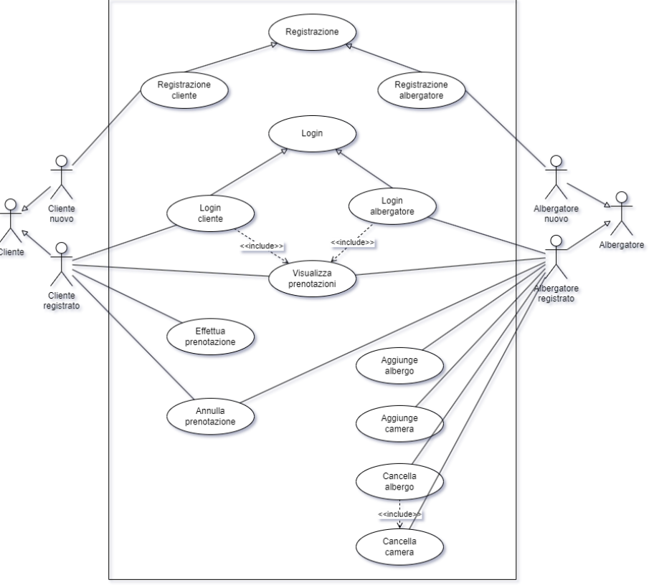
Diagramma dei casi d’uso
01
Attori: Cliente, Albergatore
Casi d’uso Cliente:
Registrazione
Login
Visualizzare le prenotazioni
Effettuare una prenotazione
Annullare una prenotazione
Casi d’uso Albergatore:
Registrazione
Login
Visualizzare le prenotazioni
Annullare una prenotazione
Aggiungere un albergo
Aggiungere una camera
Cancellare un albergo
Cancellare una camera

Slide 4
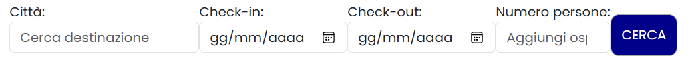
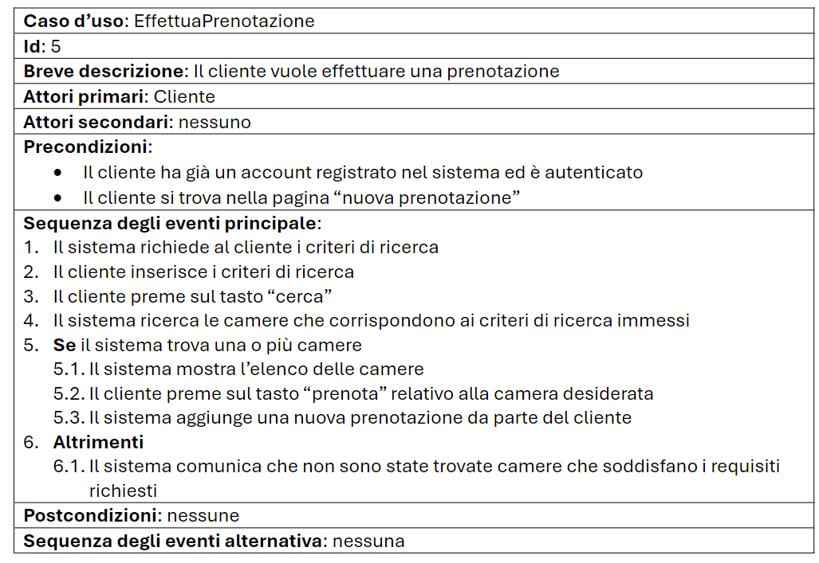
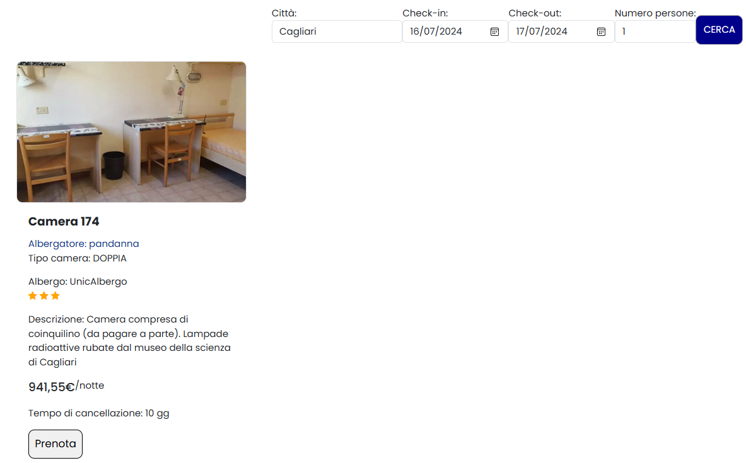
Caso d’uso : Effettua Prenotazione

Slide 5
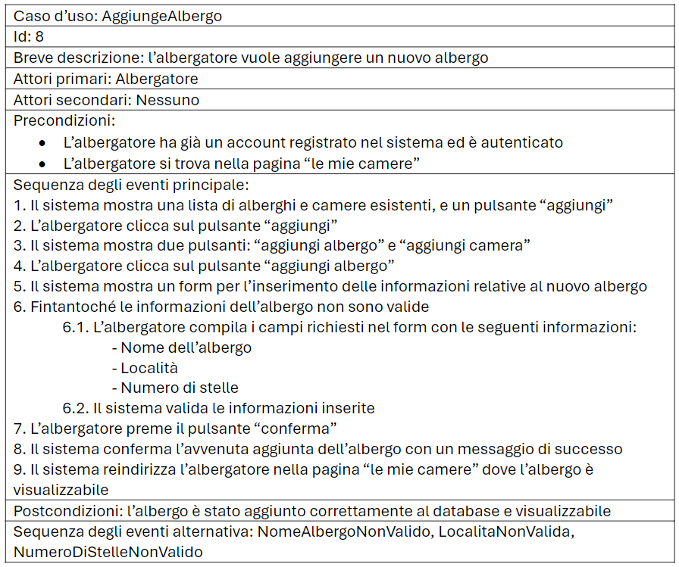
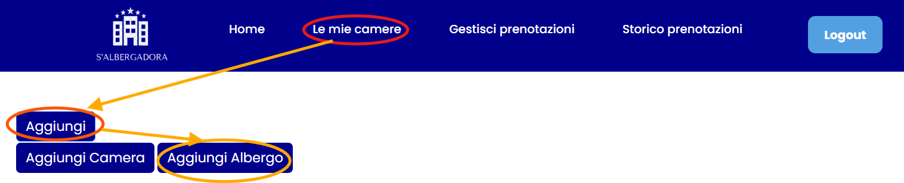
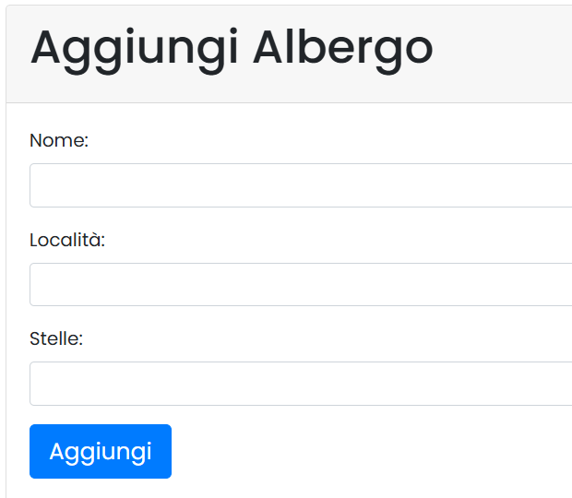
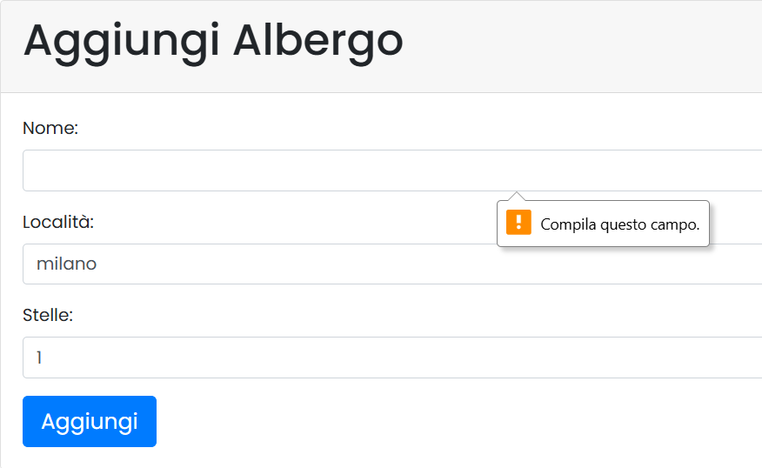
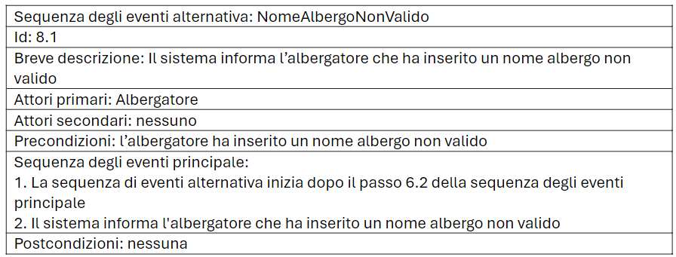
Caso d’uso : Aggiungi Albergo

Slide 6
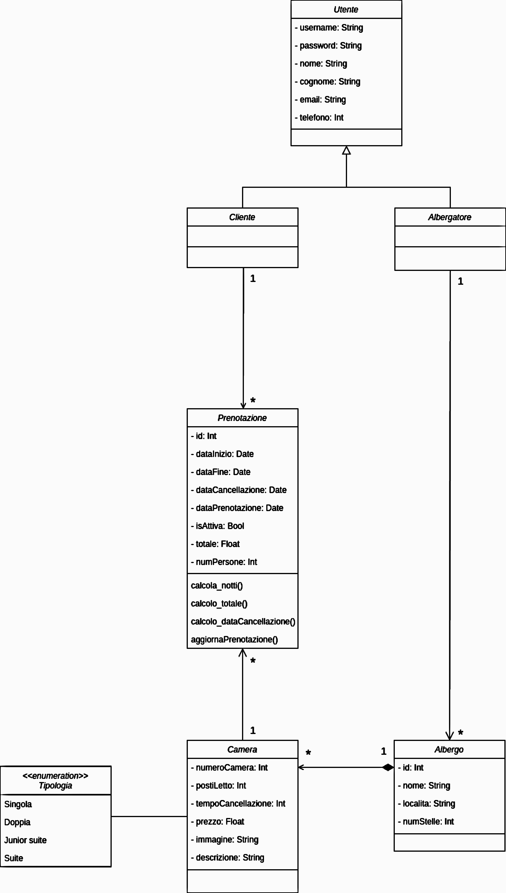
Diagramma delle classi
Classi :
Utente
- Cliente
- Albergatore
Albergo
Camera
Prenotazione
Enumerato: Tipologia
Relazioni: associazione, composizione e generalizzazione (IS-A)

Slide 7
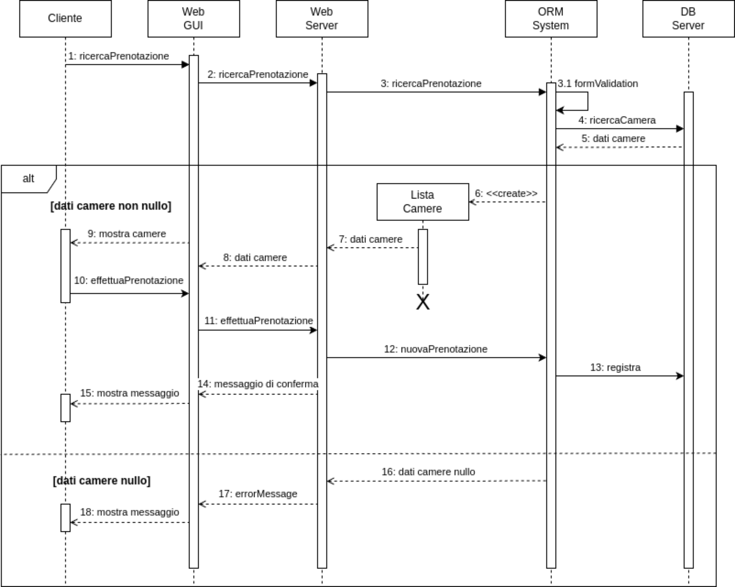
Diagramma di sequenza

Slide 8
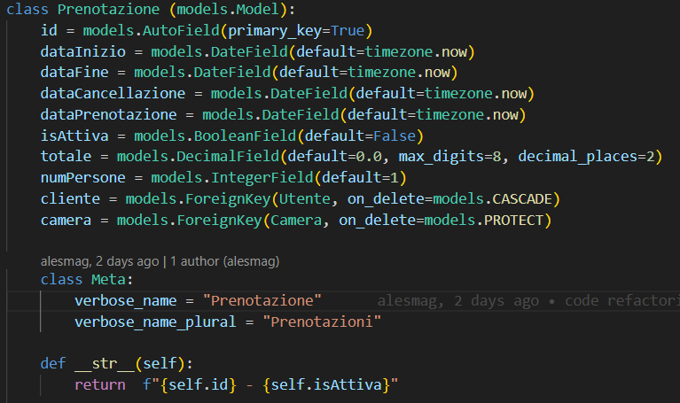
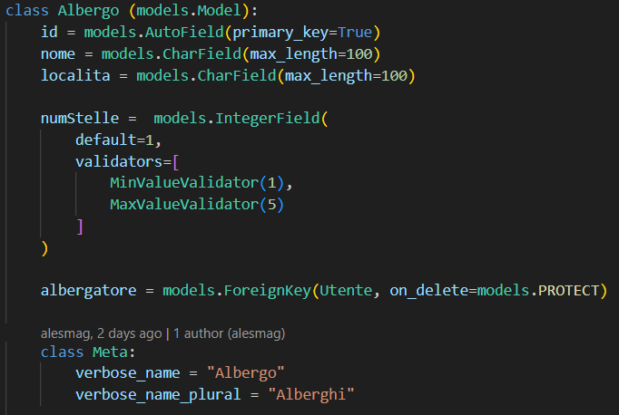
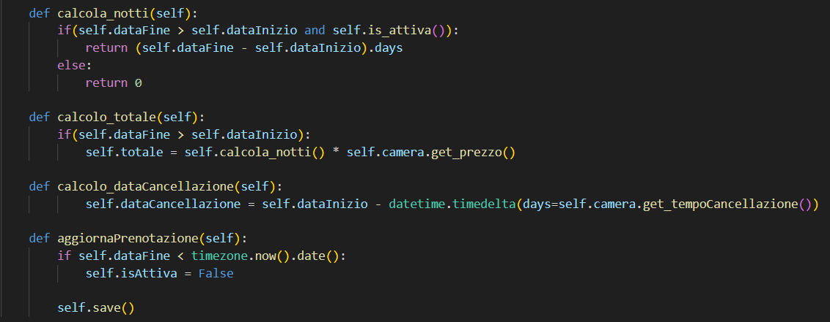
Models
02

Slide 9
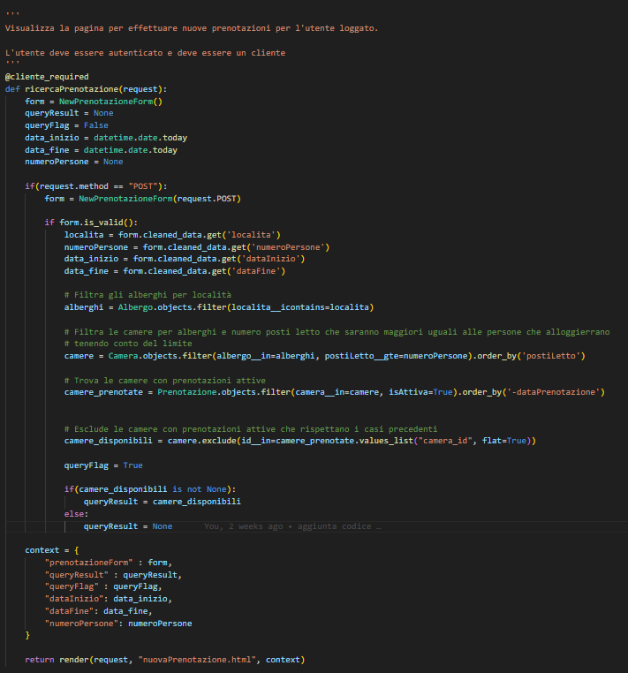
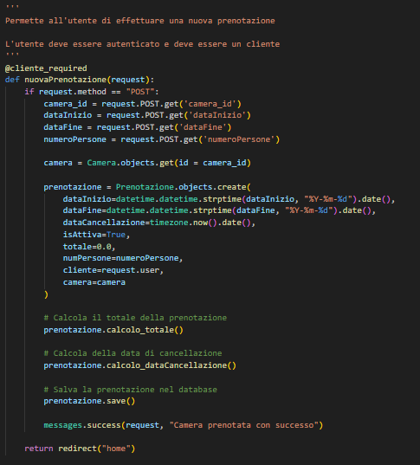
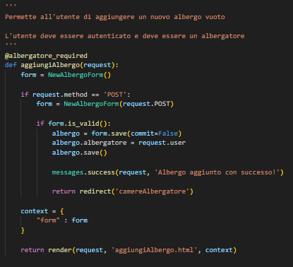
Views

Slide 10
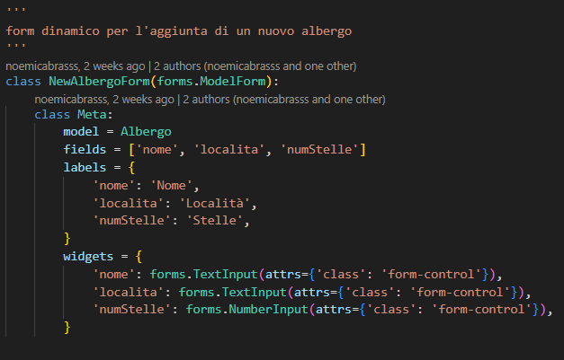
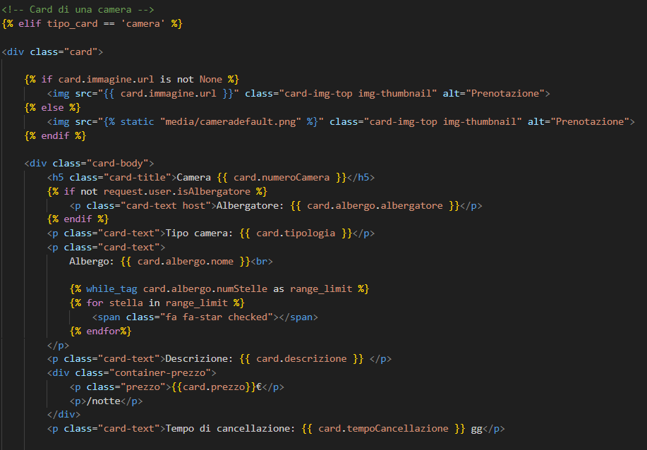
Forms e Templates

Slide 11
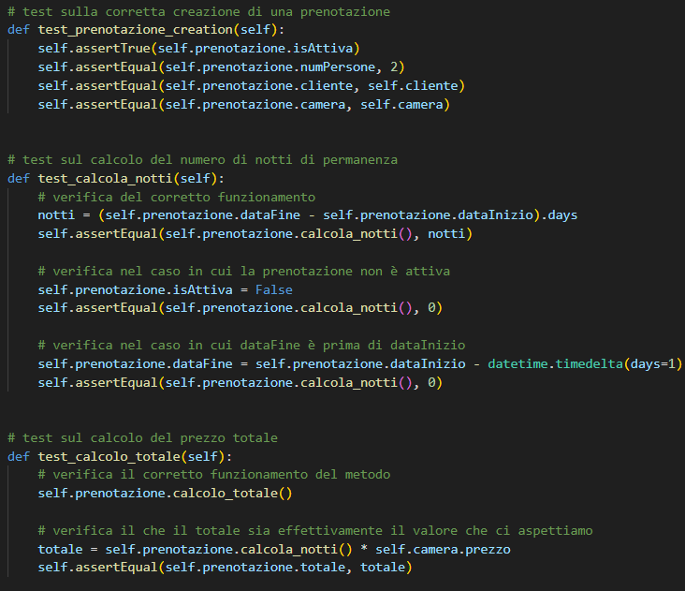
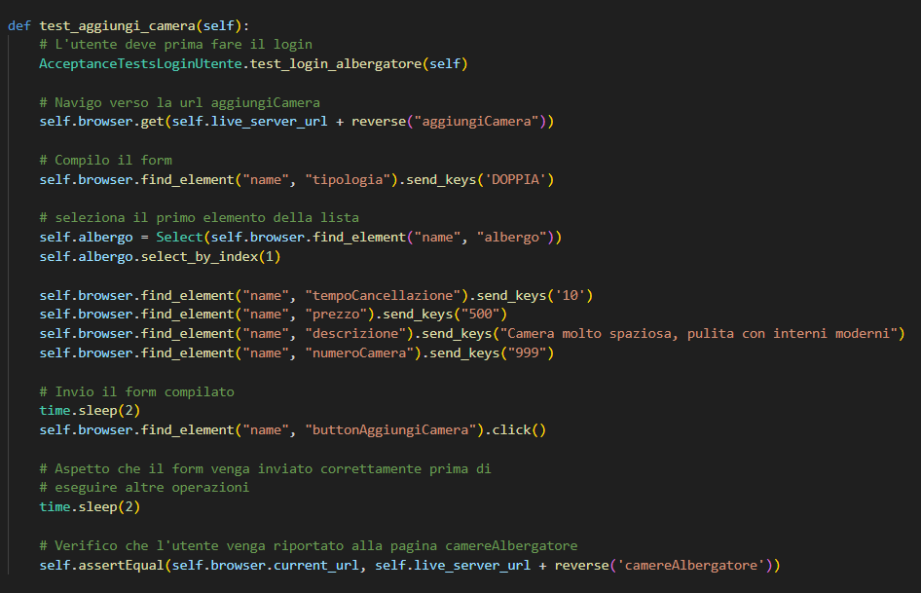
Test
03
Test unitario classe prenotazione
Test d’accettazione aggiungi camera

Slide 12
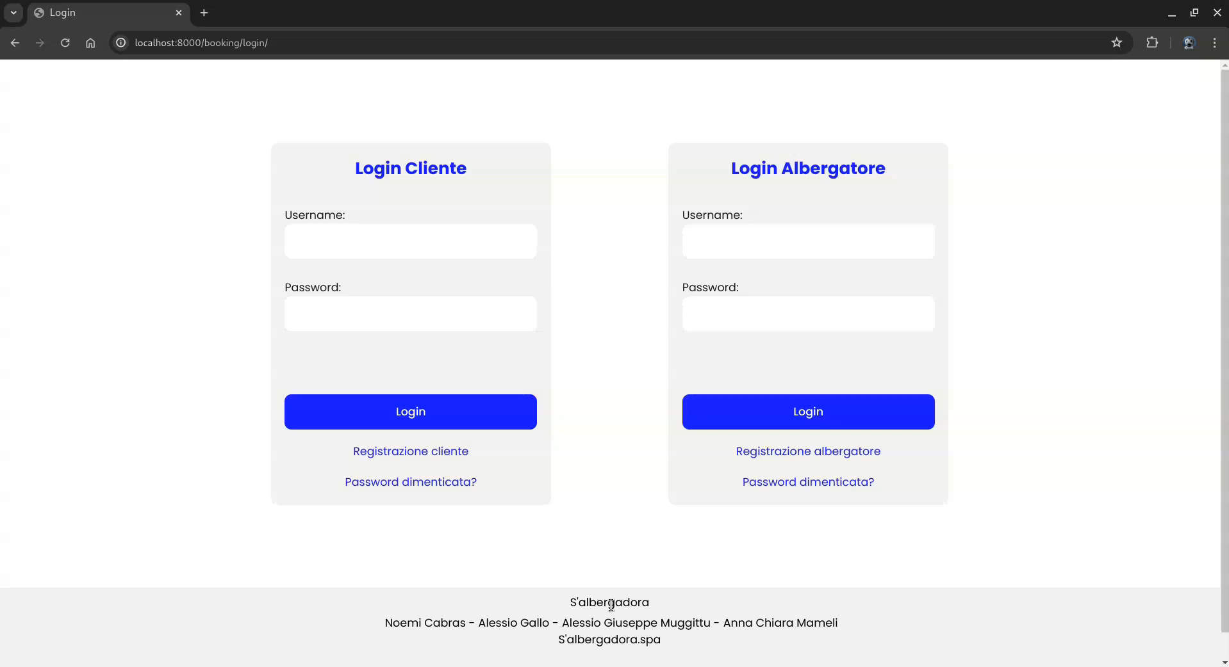
Demo lato Cliente
04

Slide 13

Demo lato Albergatore
04

Slide 14





Grazie!
05
Domande?
Team
Alessio Giuseppe
Muggittu
Anna Chiara
Mameli
Noemi
Cabras
Alessio
Gallo

